Slide 1

Lógica de Programación y Laboratorio
Sesión 8
Sebastian Montoya Villada

Slide 2


Objetivos de la Sesión
Alcance Técnico
¿Qué aprenderemos hoy?
Nos enfocaremos exclusivamente en estructuras secuenciales. En esta fase no utilizaremos condicionales (si/entonces) ni ciclos (mientras/para).
•
Comprender el flujo de ejecución lineal en un programa.
•
Dominar las instrucciones de Entrada, Proceso y Salida (EPS).
Aprenderemos que en programación, el orden de los factores sí altera el producto.
•
Traducir algoritmos de Logicode a sintaxis formal de Java.
•
Utilizar herramientas de lectura de datos (Scanner) y formateo de resultados.
2

Slide 3

Programación Secuencial
Es un paradigma de programación donde las instrucciones se ejecutan una tras otra, siguiendo una lógica lineal predefinida desde el inicio hasta el fin.
Características Clave:
•
Orden descendente: El procesador lee la línea 1, luego la 2, y así sucesivamente.
•
Bloqueo de flujo: Una instrucción no puede iniciar hasta que la anterior haya finalizado (Sincronía).
•
Dependencia: Los datos procesados en la línea 10 suelen ser la base de la línea 11.
Analogía de la Receta
No puedes hornear el pastel (Línea 3) si antes no has mezclado los ingredientes (Línea 1) y precalentado el horno (Línea 2).
3

Slide 4



El Modelo E-P-S (Entrada, Proceso, Salida)
Casi todos los algoritmos secuenciales siguen este patrón arquitectónico de tres fases:
1. Entrada
2. Proceso
3. Salida
Captura de datos externos (usuario, archivo o sensor). Comando: lea / Scanner
Transformación de los datos mediante operaciones matemáticas o lógicas. Operador: = (Asignación)
Visualización o entrega de resultados finales. Comando: imprima / System.out
4

Slide 5
Tipos de Datos Primitivos
Java es un lenguaje de tipado fuerte. Debemos traducir nuestros conceptos lógicos al inglés técnico de Java.
Concepto Lógico | Palabra en Logicode | Palabra en Java | Uso
Número Entero | entero | int | Contadores, edades, IDs.
Número Decimal | real | double | Precios, promedios, pesos.
Cadenas de Texto | texto | String | Nombres, direcciones.
Valores Lógicos | boleano | boolean | Estados (verdadero/falso).
6

Slide 6


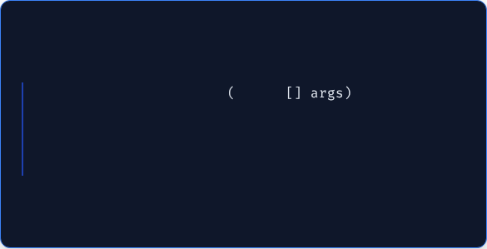
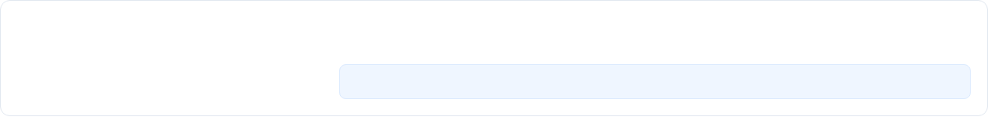



Estructura Base del Código
Antes de programar la lógica, definimos el "cascarón". Compara el pseudocódigo con Java.
Logicode
Java
publico clase
Principal
public class
Main
{
publico estatico vacio
principal
public static void
main
String
{
// Tu código aquí imprima("Hola Mundo");
// Tu código aquí System.out.println("Hola Mundo");
finmetodo
}
finclase
}
publico
public
clase
class
vacio
void
fin...
} (Llave)
Nota: Java usa llaves {} para abrir y cerrar bloques.

Slide 7

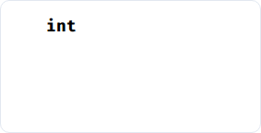
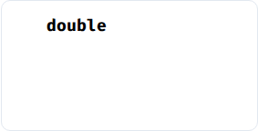
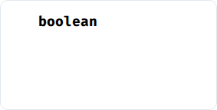
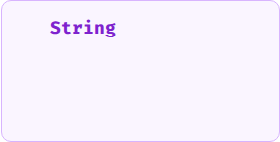
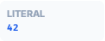
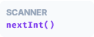
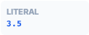
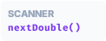
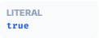
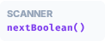
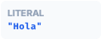
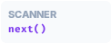
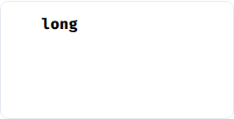
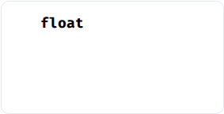
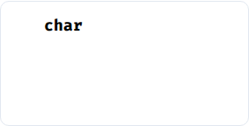
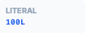
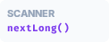
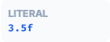
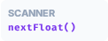

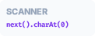
Tipos de Datos Primitivos + String
NUMÉRICOS
TEXTO Y LÓGICA
Enteros sin decimales. Contadores.
Decimales estándar. Moneda.
Verdadero o Falso.
Tipo Referencia (Texto).
Enteros muy grandes.
Menor precisión.
Un solo carácter.

Slide 8


Práctica: Lectura de Datos
Main.java
Errores Frecuentes
import java.util.*; Scanner sc = new Scanner(System.in).useLocale(Locale.US); // Usa punto (3.5) int n = sc.nextInt(); // Lee entero double x = sc.nextDouble(); // Lee decimal // ¡IMPORTANTE! Limpiar buffer sc.nextLine(); String txt = sc.nextLine(); // Lee texto System.out.printf("n=%d, x=%.2f", n, x);
Decimales: Coma vs Punto
double x = 3,5;
double x = 3.5;
Sufijo en Float
float pi = 3.14;
float pi = 3.14f;
El "Fantasma" del nextLine
Si usas nextInt() antes de nextLine(), el salto de línea se consume incorrectamente.
Agrega sc.nextLine() extra

Slide 9

Asignación: Guardando Información
El símbolo = no significa "igualdad" (comparación), significa "almacenamiento". Funciona de derecha a izquierda.
Regla de Java: ¡Toda instrucción debe terminar en punto y coma (;)!
¿Qué sucede internamente?
1.
La CPU evalúa lo que está a la derecha del igual.
2.
Busca en la memoria RAM el espacio llamado "edadUsuario".
3.
Sobrescribe el valor anterior con el nuevo dato (25).
7

Slide 10


Salida de Datos (Output)
Para mostrar información al usuario final, Java utiliza el flujo de salida estándar (consola).
En Logicode
Es directo:
En Java
Es jerárquico:
Concatenación: Ambos usan el símbolo + para unir texto con variables. Ejemplo: "Total: " + variable
8

Slide 11

Entrada de Datos (Input)
A diferencia de Logicode, Java no "lee" teclados automáticamente. Necesita una herramienta importada llamada Scanner.
¿Qué es el Scanner?
Es un objeto que debemos crear para capturar lo que el usuario escribe en la consola (System.in).
Ubicación: Vive en el paquete java.util.
Requisito en Java
9

Slide 12


Para usarlo, debemos "instanciarlo" (crear el objeto) una sola vez al inicio del método principal.
Método nextInt()
Para leer números enteros.
Método nextDouble()
Para leer números con decimales.
10

Slide 13


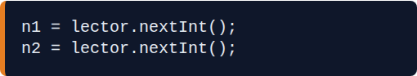
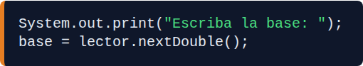
Buena Práctica: El Prompt
En Logicode, los casos de prueba son automáticos. En Java real, el programa se detiene y espera. Si no pones un mensaje, el usuario verá la pantalla negra y creerá que el programa se dañó.
❌ Malo (Ciego)
✅ Bueno (Guiado)
El usuario no sabe qué escribir.
Claridad total para el usuario.
11

Slide 14
Ejemplo: Suma Secuencial
Logicode
Java
Observe la secuencia: Declarar (preparar memoria), Leer (obtener datos), Calcular (proceso), Imprimir (salida).
12

Slide 15

⚠️ Problema Crítico: El Buffer
Este es el error #1 de los estudiantes al mezclar números y texto en Java.
Cuando usas nextInt(), Java lee el número pero deja el "Enter" (\n) atrapado en la memoria. Si luego usas nextLine() para leer un nombre, ese método lee el "Enter" atrapado y se salta la lectura real.
13

Slide 16
Resumen de Conceptos
Acción | Logicode | Java
Terminar instrucción | Salto de línea | Semicolon ( ; )
Entrada de datos | lea variable | sc.nextInt() / sc.nextDouble()
Salida a consola | imprima("...") | System.out.println("...")
Unir Texto + Variable | Operador + | Operador +
¡Prepárate! En la siguiente parte veremos cómo realizar cálculos complejos con la librería Math y el orden de precedencia matemático.
14

Slide 17

Operadores Aritméticos
Son los símbolos que permiten realizar transformaciones sobre los datos en el bloque de Proceso.
Operación | Símbolo | Ejemplo Java | Comportamiento
Suma | + | res = 10 + 5; | Suma numérica o unión de texto (Concatenación).
Resta | - | res = 10 - 5; | Operación de diferencia estándar.
Multiplicación | * | res = 10 * 5; | Usa el asterisco como operador universal.
División | / | res = 10 / 2; | ⚠️ Atento a si los operandos son int o double.
Módulo | % | res = 10 % 3; | Retorna el residuo de la división entera (En este caso: 1).
16

Slide 18




Jerarquía (Precedencia)
El procesador resuelve las expresiones complejas siguiendo las reglas matemáticas del PEMDAS.
1
2
3
4
( ) Paréntesis
Math
Potencia/Raíz
* / %
Mult/Div/Mod
+ -
Suma/Resta
17

Slide 19


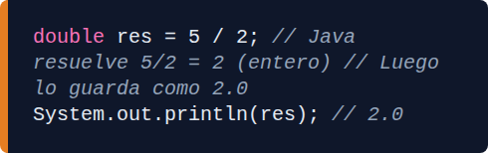
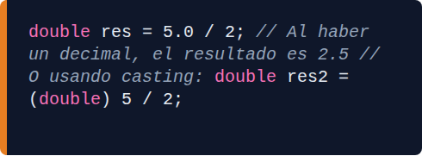
División Entera
Este es el error más común en algoritmos secuenciales. En Java, el tipo de dato de los operandos define el tipo de dato del resultado.
Comportamiento Incorrecto
Comportamiento Correcto
18

Slide 20

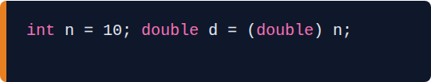
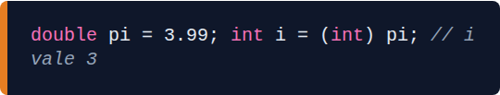
Casting: Cambio de Naturaleza
El Casting es una operación explícita para forzar a una variable a comportarse como otro tipo de dato temporalmente.
Sintaxis: (tipo) valor
Se utiliza anteponiendo el tipo deseado entre paréntesis antes de la expresión.
Casting Seguro (Amplio): De int a double. No hay pérdida de información.
Casting de Riesgo (Estrecho): De double a int. Se pierden los decimales (Trunmación).
19

Slide 21

Librería Math: Potenciación
Para operaciones que no tienen un símbolo directo en el teclado, usamos la clase estática Math.
Math.pow(base, exponente)
•
Requiere dos argumentos numéricos.
•
Retorna siempre un double, sin importar si entran enteros.
20

Slide 22
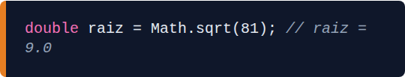
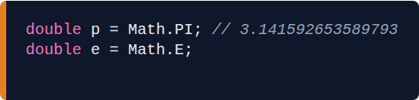
Math: Raíz y Constantes
Raíz Cuadrada
Constantes Reales
Utiliza el método Math.sqrt() (Square Root).
Valores matemáticos de alta precisión predefinidos.
Nota: No es necesario importar la clase Math, ya que pertenece al paquete base de Java (java.lang).
21

Slide 23

Presentación: Formateo de Salida
En ingeniería y finanzas, no queremos mostrar 15 decimales. Usamos printf para redondear visualmente.
Sintaxis: System.out.printf("Formato", variable);
El comodín %.2f indica: Inserte un real con 2 decimales.
*Importante: Esto no cambia el valor en memoria, solo cómo se ve en consola.
22

Slide 24



Plantilla Maestra & Salidas
Estructura base para todo programa
Main.java
Métodos System.out
Texto Continuo
Imprime y deja el cursor al final de la línea. Ideal para pedir datos: Nombre: [cursor]
import java.util.Scanner;
public class Main { public static void main(String[] args) {
// 1. CONFIGURACIÓN
// 2. SALIDAS DE DATOS System.out.print("Usuario: "); /
/ Cursor se queda aquí System.out.println("Admin"); // Salta línea al final double precio = 1250.50; // Salida con formato avanzado System.out.printf("Saldo: $%.2f \n", precio); // 3. CIERRE DE RECURSOS sc.close(); }
}
Texto con Salto
Imprime y presiona "Enter" automáticamente. Útil para separar bloques.
Texto Formateado
Inyecta variables dentro de un texto plantilla. No salta línea por defecto.
GUÍA RÁPIDA PRINTF
Símbolo | Tipo de Dato | Ejemplo
%s | String (Texto) | "Hola"
%d | int (Enteros) | 10
%.2f | double (2 dec) | 10.50
\n | Salto de línea | (Enter)
\t | Tabulación | (Tab)
LIBRERÍAS
CLASE PRINCIPAL

Slide 25

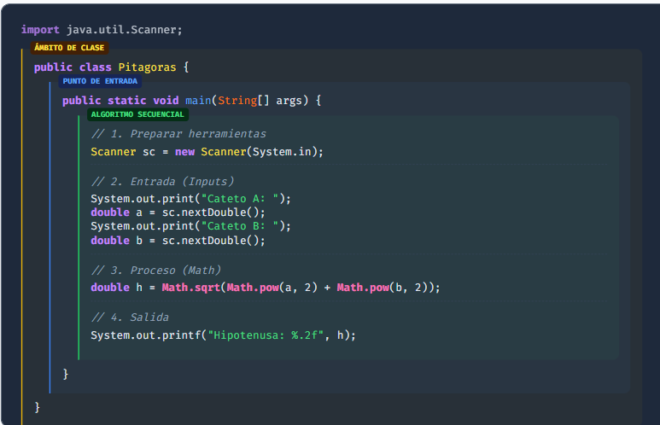


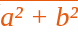

Teorema de Pitágoras
Jerarquía de Código
OBJETIVO
Calcular la hipotenusa usando la biblioteca matemática de Java.
GUÍA DE NIVELES
Nivel 1: Clase
Nivel 2: Método Main
Nivel 3: Lógica

Slide 26

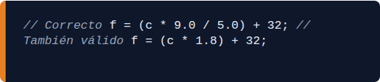
Caso 2: Conversor de Grados
Convertir Celsius a Fahrenheit: F = (C *9/5) + 32
Error de Lógica Común
Si escribes (9 / 5), Java devuelve 1 (entero). La fórmula fallará.
24

Slide 27
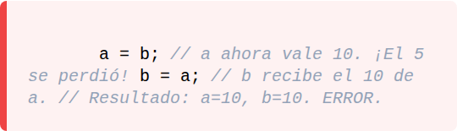
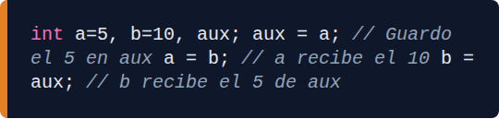
El "Swap": Intercambio de Variables
Un problema clásico de estructuras secuenciales que demuestra la volatilidad de la memoria.
Reto: Tenemos a=5 y b=10. Queremos que a valga 10 y b valga 5.
Solución (Variable Auxiliar):
25

Slide 28


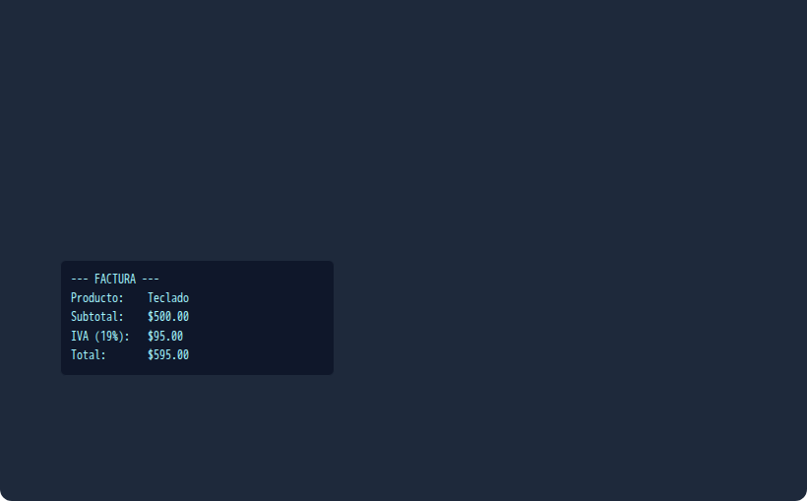


Generador de Facturas
Escenario
Estás programando el sistema de caja de una tienda. Necesitas calcular el total a pagar por un cliente incluyendo impuestos.
Lectura de Datos
Solicita nombre, cantidad y precio.
¡Cuidado!
VARIABLES REQUERIDAS
Cálculos Matemáticos
Producto (String)
Realiza las operaciones secuenciales.
Cantidad (int)
Salida Formateada
Precio Unitario (double)
Usa printf para alinear los precios:
Lógica de Negocio
Subtotal = Precio × Cantidad IVA = Subtotal × 0.19 Total = Subtotal + IVA

